Slide 1
P6 리눅스 시스템 설치
4팀 김태민
김수영
김주원
박건희

Slide 2
1. 설치 과정 이해
• 부트로더가 설치되지 않은 경우에 부트로더, 커널, 파일 시스템을 순서대로 설치하는 과정을 정리하시오.

Slide 3
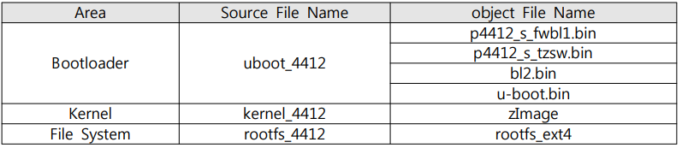
설치 환경을 구축하기 위해 배포된 이미지 파일 내용

Slide 4
1. 부트로더 설치:
부트로더는 시스템이 시작될 때 가장 먼저 실행되는 코드이다.
SD 카드에 U-Boot를 설치한다.
필요한 부트로더 바이너리 파일을 준비하고, 제공된 쉘 스크립트를 사용하여 SD 카드에 부트로더 파일을 다운로드한다.
U-Boot 디렉토리로 이동 후 아래의 make 명령어를 통해 build 작업을 실행한다.
# make distclean : 기존 작업했던 object, config를 삭제하고 초기화 상태로 만든다
# make smdk4412_config : ‘/include/configs/smdk4412_config.h’를 사용하여 H-SMART4412TKU에 대한 환경설정을 적용한다.
# make : 부트로더 컴파일을 진행한다.

Slide 5
2. 커널 설치:
커널은 하드웨어와 소프트웨어 간의 인터페이스 역할을 합니다.
부트로더에서 커널을 SD 카드에 설치하기 위해 파티션을 생성합니다.
Fastboot 명령을 사용하여 커널 이미지를 다운로드하고 설치합니다.
Kernel 디렉토리로 이동 후 아래의 make 명령어를 통해 build 작업을 실행한다.
# make distclean : 기존에 작업하였던 object, config를 삭제하고 초기화상태로 만든다.
# make hybus_smdk4412_defconfig : ‘arch/arm/configs/hybus_smdk4412_config’를 사용하여 H-SMART4412TKU 커널 에 대한 환경설정을 적용한다.
# make zImage : 환경설정이 완료되면 make명령을 통해 커널 Build를 시작.

Slide 6
3. 파일시스템 설치:
파일시스템은 데이터를 조직화하고 저장하는 방법을 정의합니다.
커널 설치 후, 파일시스템 이미지를 SD 카드에 다운로드하여 설치합니다.
filesystem 디렉토리로 이동 후 아래의 make 명령어를 통해 build 작업을 실행한다.
# cd /Smart4412Linux/Development/Source/filesystem : 파일 시스템 소스 디렉토리로 이동한다
# chmod 777 mkfs.sh : mkfs.sh 스크립트 실행 권한을 부여
# ./mkfs.sh : mkfs.sh 스크립트를 실행하여 파일 시스템 이미지 rootfs_ext4.img를 생성

Slide 7
2. 리눅스 시스템 설치 준비
• 전원케이블, USB 케이블, 시리얼케이블(USB 사용)을 연결하시오.
– 각각의 케이블의 용도에 대해 설명하시오.
– Usb to serial 드라이버 등이 필요하면 설치
• 시리얼 통신 프로그램 설치
– 호스트 컴퓨터에 TeraTerm 설치 및 환경 설정

Slide 8
각각의 케이블의 용도에 대해 설명하시오.
전원 케이블: 기기에 전원을 공급합니다.
USB 케이블: 데이터 전송을 위해 사용됩니다.
시리얼 케이블: 통신을 위해 사용됩니다.
USB to Serial 드라이버를 설치해 시리얼 통신이 가능하게 한다.
시리얼 통신 프로그램인 TeraTerm을 설치하고 환경을 설정해 시리얼 포트를 지정, 통신을 시작한다.

Slide 9
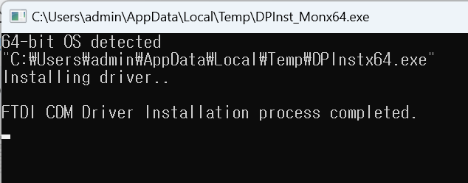
USB to Serial 드라이버 설치

Slide 10
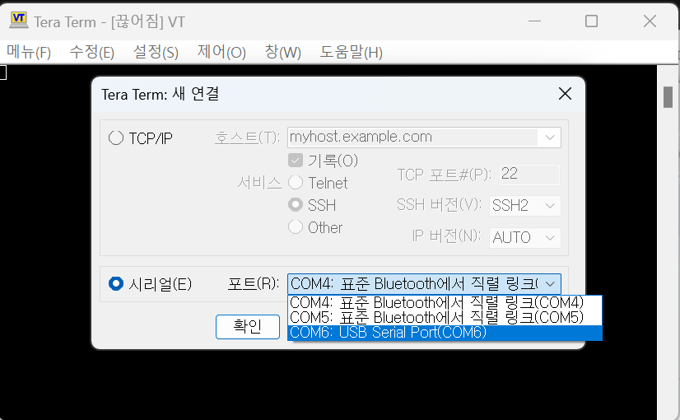
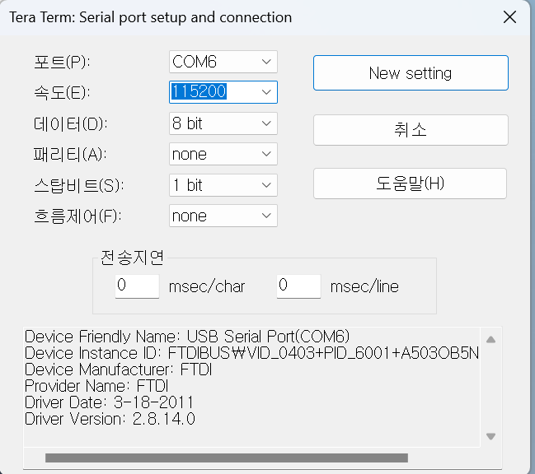
tera term 시리얼 포트 변경과 속도 변경 (속도 변경 안 할시 tera term 오류 발생)

Slide 11
3. 시스템 동작 모니터링
• 타겟시스템의 부팅 과정이 통신 에뮬레이터에서 모니터링 되는지 확인
– 자동부팅과 수동부팅이 된 에뮬레이터를 각각 캡쳐

Slide 12
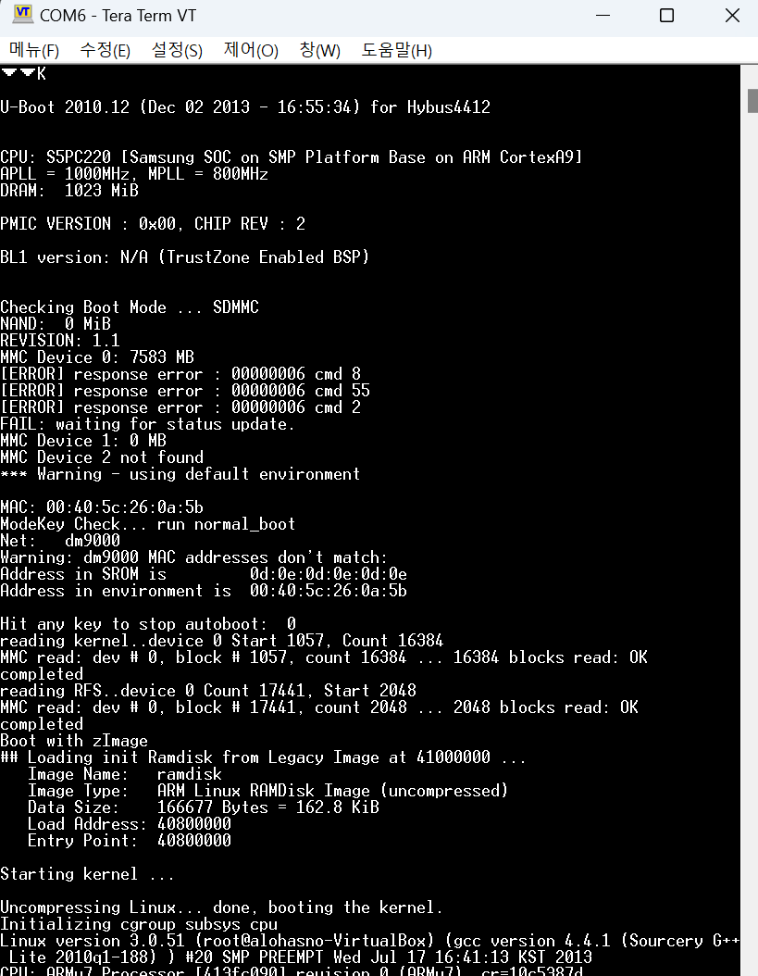
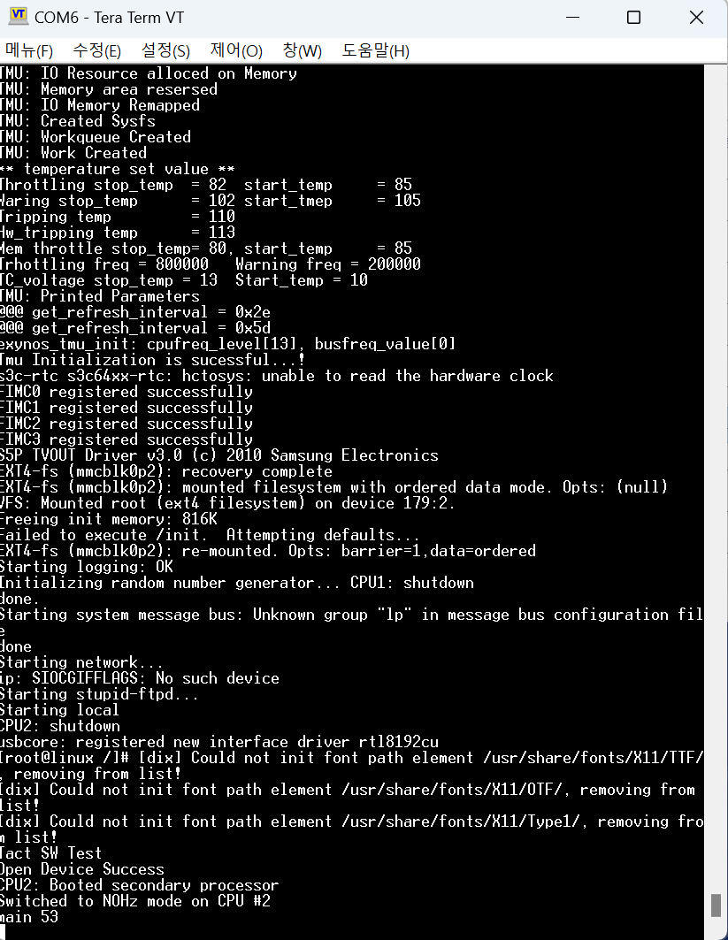
통신 에뮬레이터(TeraTerm)에서 타겟 시스템의 부팅 과정을 모니터링합니다.
자동부팅 teraterm 화면
autoboot 시행 후 main 53 출력되고 타블렛에 정상적으로 디스플레이 됨을 확인

Slide 13
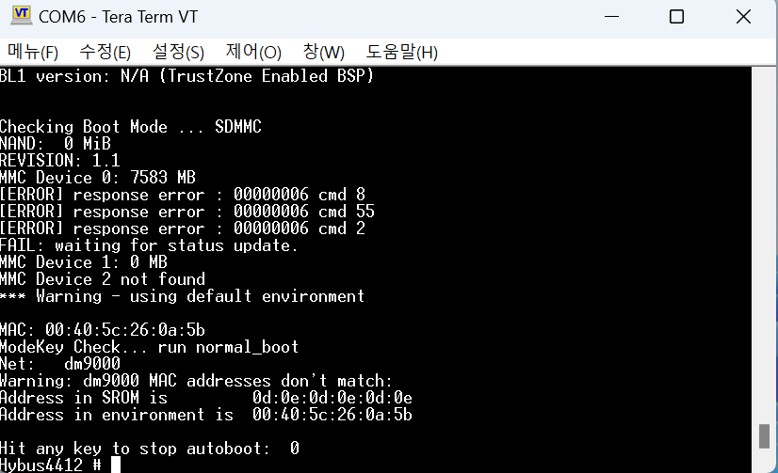
수동부팅 teraterm 화면

Slide 14
4. 부트로더 퓨징
• SD 카드에 U-Boot를 퓨징하시오.
– 타겟시스템의 SD 카드를 호스트 컴퓨터에 연결 (강의 자료 26쪽)
– 리눅스에 SD 카드 마운트
– Fusing (강의자료 27장~)
• SD 카드 장치 파일이 무엇인지 찾으시오.
• sd_fuse 디렉토리에서 부트로더 바이너리 압축 파일을 찾아서 압축 해제
• 이전에 빌드한 부트로더 바이너리 파일이 해당 디렉토리에 있는지 확인
• 제공된 쉘 스크립트를 이용하여 SD 카드에 부트로더 파일들을 다운로드

Slide 15
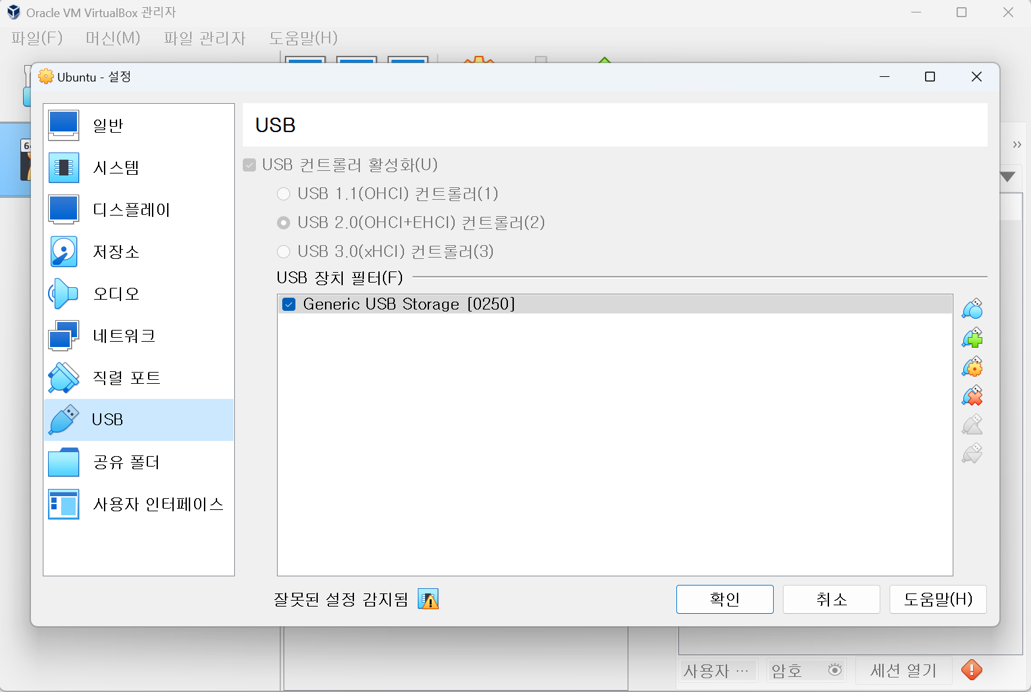
오라클 vm 머신 에서 설정 -> USB -> 오른쪽에 초록색 + 모양 클릭 -> sd리더기 클릭 -> 목록에 추가 되었는지 확인

Slide 16
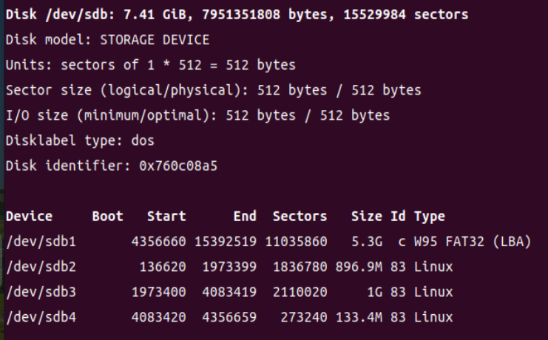
fdisk를 통해 sd-card의 mount point 확인

Slide 17
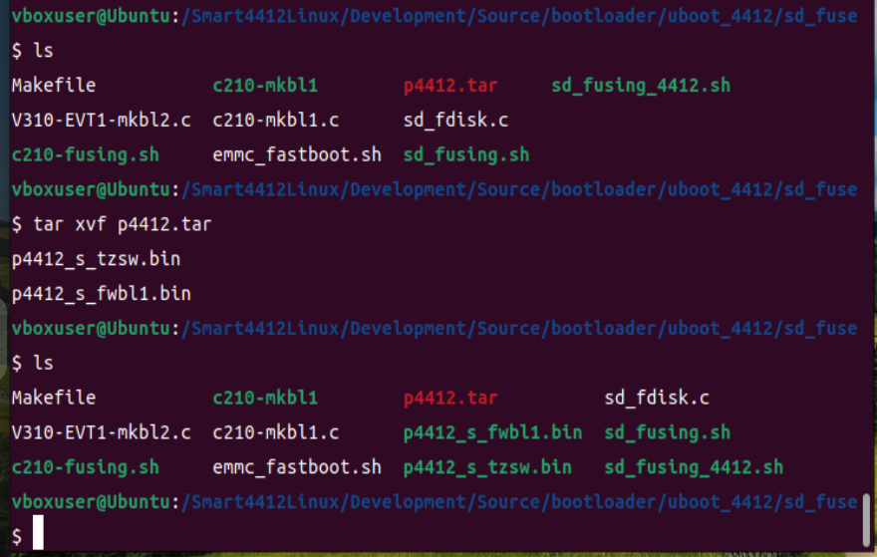
sd_fuse 디렉터리에 ‘p4412.tar’ 파일의 압축을 해체하여
바이너리 파일이 존재하는지 확인

Slide 18
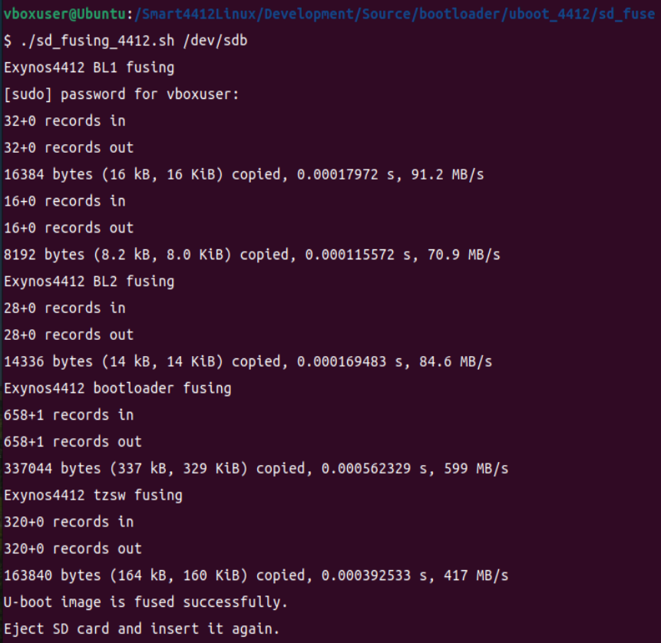
이전에 확인한 mount point에 쉘 스크립트를 이용해서 부트로더를 다운로드(fusing)

Slide 19
5. 시스템(커널, 파일시스템) 설치
• 부트로더에서 파티션 생성 (강의자료 13쪽) =
• Fastboot 명령으로 커널과 파일 시스템 다운로드 (강의자료 22쪽)
– 필요하다면 USB OTG 드라이버 설치
– Fastboot는 윈도우와 리눅스에서 모두 사용 가능
– Flash 옵션으로 커널과 파일시스템 설치
– 정상적으로 시스템이 설치되었는지 재부팅 명령으로 부팅과정 확인
– 타겟 시스템 부팅되어 동작하는 화면 촬영하여 첨부

Slide 20
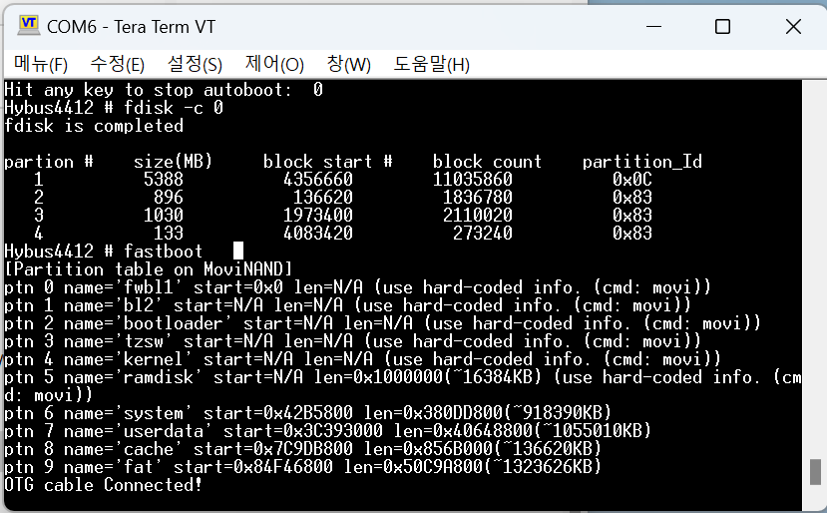
fdisk -c 0 명령어를 입력해 SD카드 파티션 생성 후 fastboot 명령어를 통해 OTG 케이블 연결

Slide 21
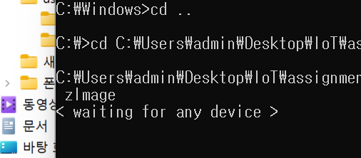
이후 윈도우 명령 프롬프트에서 <waiting for any device>가 사라지지 않는 오류가
발생해 드라이버 파일 다운로드 후 해당 영상을
따라 OTG 드라이버 업데이트 진행
https://www.youtube.com/watch?v=73sJWh6yrsY

Slide 22
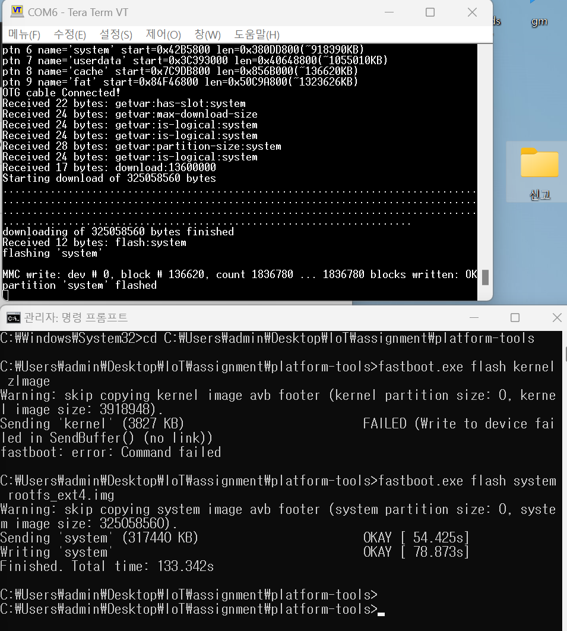
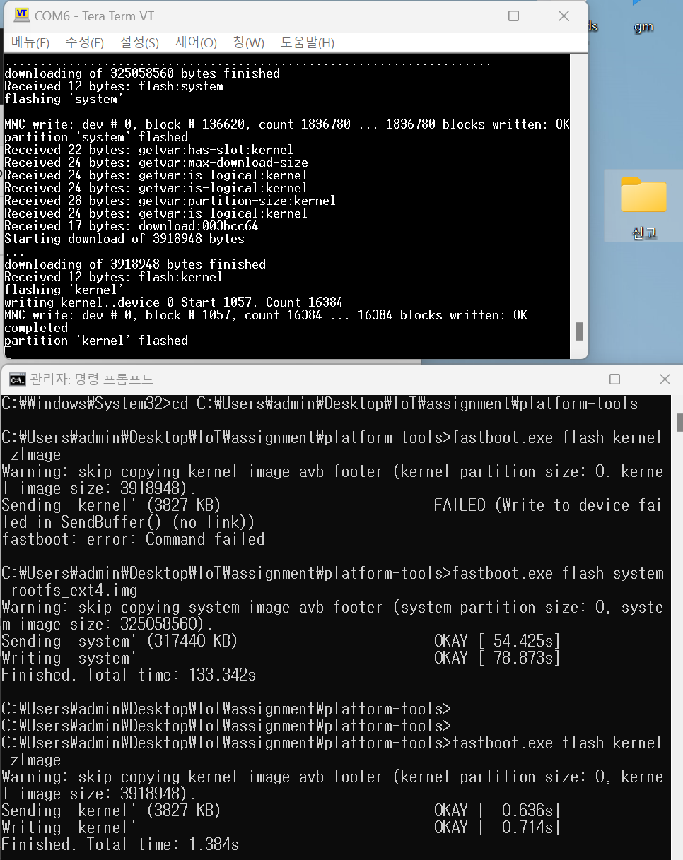
Fastboot 명령의 Flash 옵션으로 커널과 파일시스템 설치

Slide 23
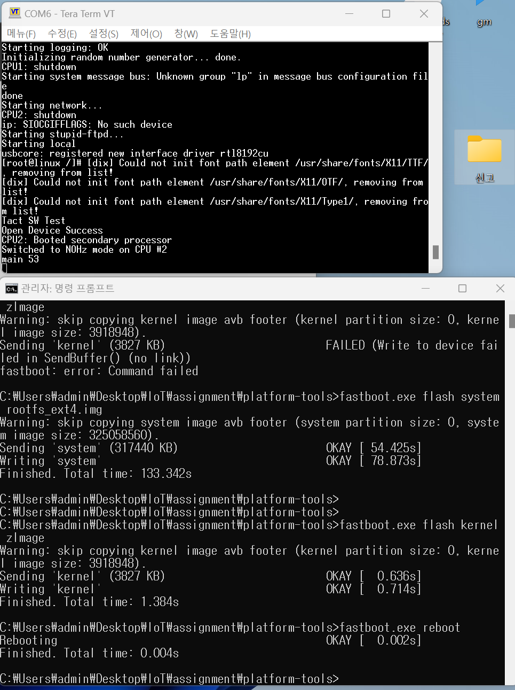
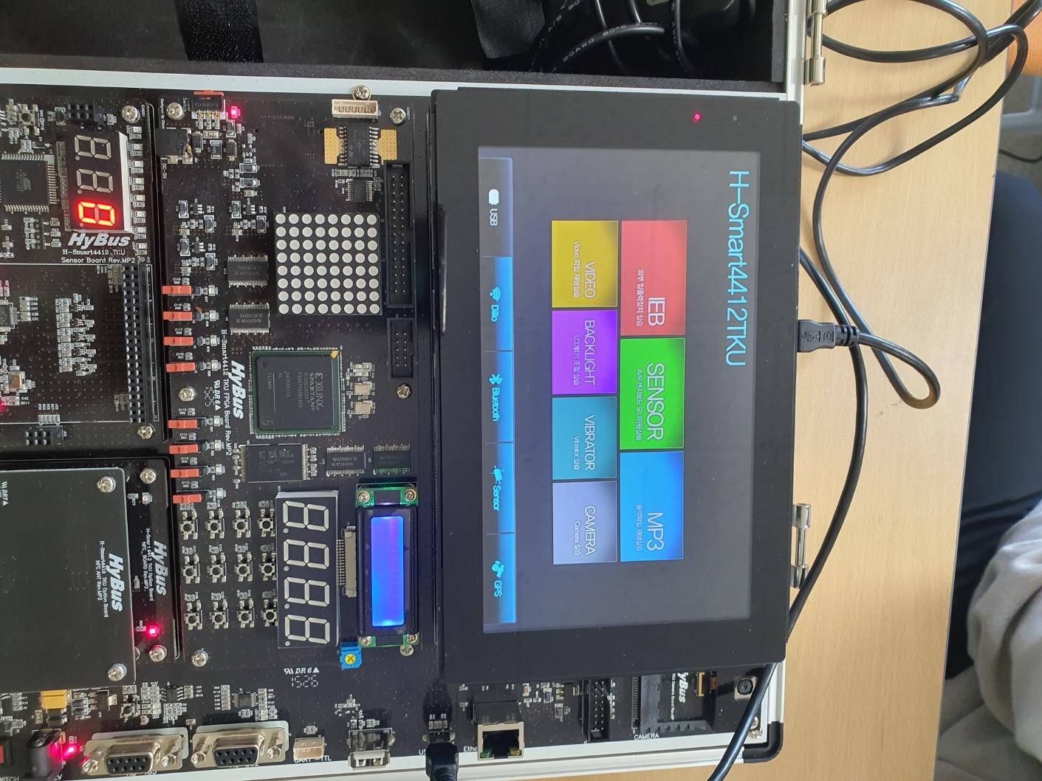
정상적으로 시스템이 설치되었는지 재부팅 명령으로 부팅과정 확인 및 정상 부팅 확인

